Slide 1


试管识别视觉方案（2D）
►
VISION PLAN

Slide 2
目录：
一．项目描述
二．项目验证
三．配置清单
四．逻辑流程
五. 评估结果&注意事项
六．售后服务说明

Slide 3

一．
项目描述
●产品名称：试管
●识别内容：检测试管有无
●产品材质：玻璃
●产品颜色：透明
●检测区域(mm*mm)：500.0 * 300.0
●最小识别特征大小(mm)：1
●最大工作距离(mm)：1200
●最小工作距离(mm)：300
●来料方式：人工放置
●识别节拍(pcs/min)：30
●识别时产品运动速度(m/s)：0.2
●工作距离(mm)：914
方案布局图

Slide 4

二．
项目验证
参数名称 | 参数值
智能相机型号 | MV-SC6016C-00C-NNN/V2
智能相机类型 | 智能相机
相机接口类型 | Gigabit Ethernet(1000Mbit/s)
相机像素 | 1408 * 1024
镜头型号 | MHR0828M
镜头品牌 | dahua
镜头焦距 | 8mm
镜头接口 | C
A(工作距离) = 914mm, B(视野宽度) = 404mm, C(视野长度) = 555mm
视野图

Slide 5
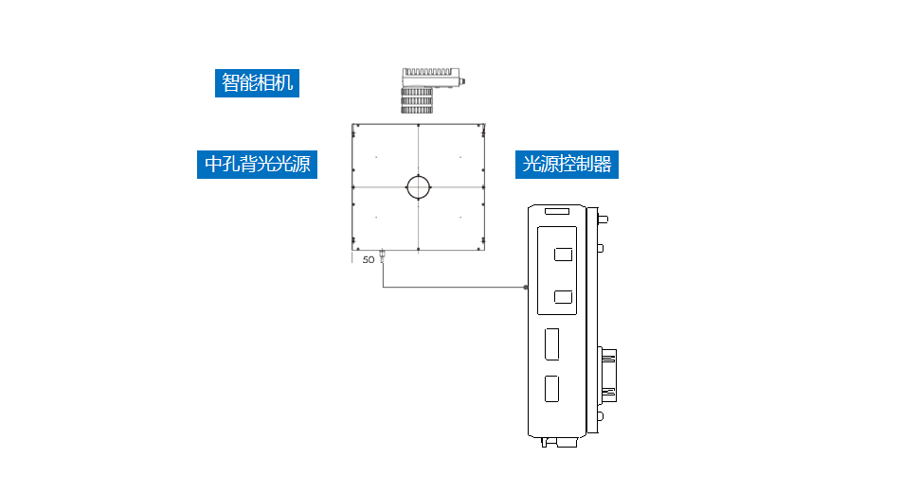
三．
配置清单
系统构成

Slide 6

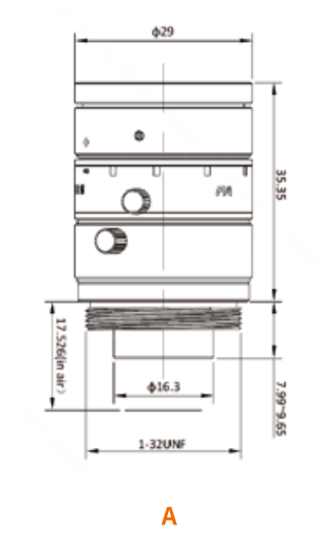
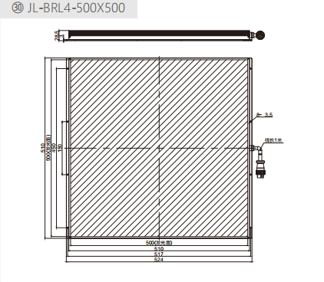
三．
配置清单
尺寸图
相机尺寸图
光源尺寸图
镜头尺寸图

Slide 7
三．
配置清单
序号 | 名称 | 型号 | 单位 | 数量 | 厂家
1 | 智能相机 | MV-SC6016C-00C-NNN/V2 | 台 | 1 | hikvision
2 | 镜头 | MHR0828M | 个 | 1 | dahua
3 | 光源 | JL-BRL4-500×500 | 个 | 1 | None
4 | 工控机 | - | 台 | 1 | -
5 | 显示器 | - | 台 | 1 | -
6 | 软件 | SCMVS | 套 | 1 | hikvision

Slide 8
四．
逻辑流程
逻辑流程
├── 图像采集
│ ├── 相机参数设置
│ │ 设置相机分辨率为覆盖500*300mm检测区域，帧率匹配30pcs/min节拍，曝光时间适配0.2m/s运动速度
│ │ 配置ROI区域为500*300mm，启用多ROI绘制功能（见第15章ROI介绍）
│ └── 光源控制
│ 调整光源亮度至最佳对比度，设置漫射光源消除玻璃反光干扰
├── 预处理
│ ├── 图像增强
│ │ 应用灰度化处理，提升透明玻璃与背景的对比度
│ │ 使用直方图均衡化增强图像细节
│ └── ROI区域设置
│ 绘制500*300mm检测区域，启用角标序号标识（见第15章ROI介绍）
├── 试管有无检测
│ ├── 边缘有无检测
│ │ 配置边缘检测阈值为1mm（最小识别特征），灵敏度设为80%
│ │ 启用动态位置修正功能（见第13.7.3位置修正）
│ └── 轮廓有无检测
│ 设置轮廓面积阈值过滤误检，启用多ROI识别检测功能（见第13.2.6轮廓有无）
├── 结果处理
│ ├── 判断逻辑
│ │ 当边缘/轮廓检测结果同时满足时判定为OK，否则NG
│ │ 输出信号配置为数字量IO（见第11章IO设置）
│ └── 结果记录
│ 存储检测结果至设备内存，启用数据导出功能（见第12.5数据导出）
├── 通信处理
│ ├── Modbus通信
│ │ 配置Modbus寄存器地址输出检测结果（见第8.2.1 Modbus通信）
│ └── TCP/IP通信

Slide 9
四．
逻辑流程
│ 建立TCP服务器实时传输检测数据（见第8.2.7 TCP服务器）
└── 统计处理
├── 良品率统计
│ 按小时/班次统计OK/NG数量（见第12.5数据导出）
└── 异常分析
导出异常图像用于后续分析（见第12.3相机存图管理）

Slide 10
五．
评估结果&注意事项
05 评估结果 & 注意事项
现场环境
相机安装
物料一致性
风险点：现场光照不稳定可能影响透明玻璃试管的识别效果。
解决方案：采用中孔背光源并设置漫射模式，确保背景均匀无反光干扰。
风险点：工作距离较长（914mm）可能导致图像畸变或聚焦不清晰。
解决方案：选用8mm焦距镜头并进行精确调焦，确保检测区域清晰成像。
风险点：人工放置导致试管位置偏移，影响检测稳定性。
解决方案：启用动态位置修正功能，补偿产品在运动中的微小位移。

Slide 11
六．售后服务说明
该设备上线后使用初期，我们会派专人进行全程跟踪：
处理解决可能发生的设备异常；
对现场人员进行培训指导。
设备交付后：售后服务一年。
若客户提出设备升级需求，我们会及时为您提供升级新方案。
联系我们：
邮箱：image@ytzrtx.com
电话：0535-2162897
地址：烟台致瑞图像技术有限公司

Slide 12
THANKS

